Slide 1
Третий всероссийский форум –конференция Общероссийской общественной организации «Воспитатели России»
В рамках федерального проекта «Детские сады - детям»
«Современный детский сад: здесь растёт великое будущее России»
Москва
31 мая 2017

Slide 2
Цель форума
Укрепление профессионального взаимодействия и обмен опытом, открытое обсуждение проблем в сфере дошкольного образования

Slide 3
Организатором мероприятия выступила Общероссийская общественная организация «Воспитатели России» при поддержке партии «Единая Россия, Министерства образования и науки Российской Федерации и Правительства Москвы. Форум прошел 31 мая 2017 года в стенах Гимназия № 1409 города Москвы.
Более 400 воспитателей, методистов, студентов и аспирантов профильных вузов из всех федеральных округов Российской Федерации обсудили актуальные вопросы дошкольного образования, в том числе темы вовлечения родителей в образовательный процесс дошкольной образовательной организации, организации семейных дошкольных групп, внедрения современных подходов к сохранению и укреплению здоровья детей дошкольного возраста.

Slide 4
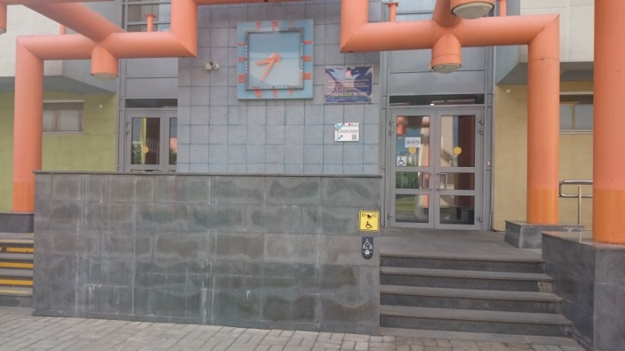
Программа форума
9.00-10.00 Регистрация
10.00-11.00 Открытие Третьего всероссийского форума – конференции Общероссийской общественной организации «Воспитатели России» «Современный детский сад: здесь растёт великое будущее России». Пленарное заседание
11.00-11.30 Перемещение на площадки.
11.30-13.30 Работа по секциям:
Секция № 1. Современные модели организации образовательной деятельности в дошкольной образовательной организации: реализация федерального государственного образовательного стандарта дошкольного образования.
Секция № 2. Семья и дошкольная образовательная организация как основные институты социализации детей дошкольного возраста

Slide 5
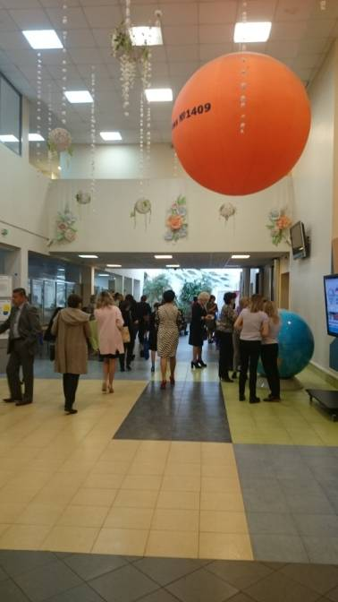
Программа форума
Секция № 4. Воспитатель в пространстве искусства: горизонты профессионального и личностного развития.
13.30-15.00 Перемещение в Гимназию. Кофе – пауза
15.00-16.00 Итоговая конференция
16.00 – 16.30 Концерт воспитанников дошкольных отделений гимназии № 1409
16.15-17.00 Получение сертификатов ФГОУ ДПО «Академия повышения квалификации и профессиональной переподготовки работников образования»

Slide 6
Выступления пленарного заседания
«О реализации Федерального проекта «Детские сады – детям»
Докладчик:
Тутова Лариса Николаевна, заместитель председателя комитета Государственной Думы по образованию и науке, координатор проекта «Детские сады – детям», координатор Общероссийской общественной организации «Воспитатели России»

Slide 7
Выступления пленарного заседания
«Современное дошкольное образование: новые перспективы»
Докладчик:
Ильичева Ирина Викторовна, директор государственного бюджетного образовательного учреждения Гимназия № 1409, депутат Московской городской Думы

Slide 8
Выступления пленарного заседания
«Воспитатель – призвание и профессия, искусство и наука: взгляд из будущего»
Докладчик:
Лыкова Ирина Александровна,
д.п.н., профессор кафедры начального и дошкольного образования Федерального государственного автономного образовательного учреждения дополнительного профессионального образования «Академия повышения квалификации и профессиональной переподготовки работников образования», главный научный сотрудник Института изучения прав детства, семьи и воспитания РАО

Slide 9
Выступления пленарного заседания
«Осмысление целей и ценностей дошкольного образования»
Докладчик:
Майер Алексей Александрович,
д.п.н., профессор кафедры начального и дошкольного образования Государственного образовательного учреждения высшего образования Московской области «Государственный гуманитарно-технологический университет». Председатель ассоциации педагогов дошкольных образовательных организаций Московской области

Slide 10
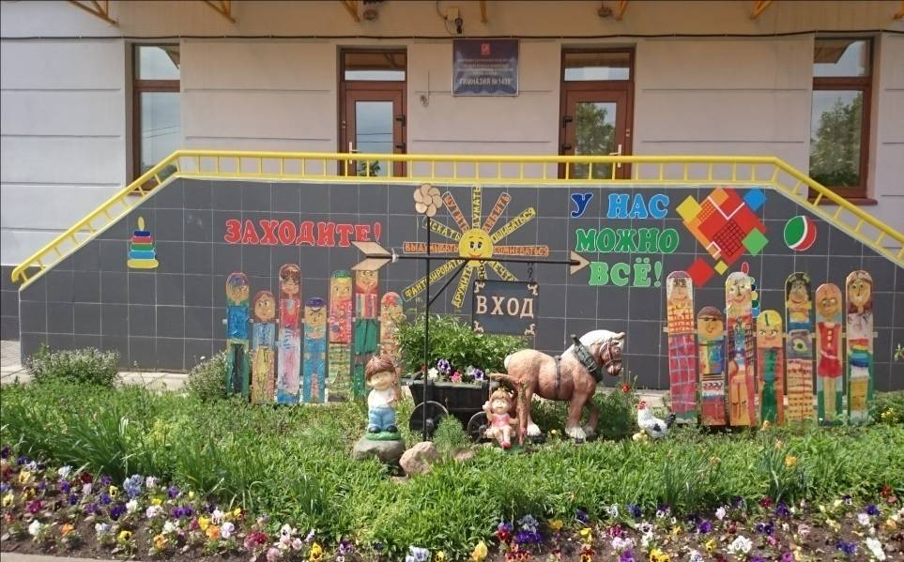
Работа секции № 1
Секция № 1. Современные модели организации образовательной деятельности в дошкольной образовательной организации: реализация федерального государственного образовательного стандарта дошкольного образования.

Slide 11
Работа секции № 1
Нормативно-правовая база
внедрения федерального
государственного стандарта
дошкольного образования.
2. Создания материально-технических условий ДОУ в соответствии с ФГО ДО.
3. Вопросы кадрового обеспечения.

Slide 12
Резолюция форума
Рекомендовать Общероссийской общественной организации «Воспитатели России»:
рассмотреть возможность создания на базе информационной платформы Общероссийской общественной организации «Воспитатели России» информационного банка в виде электронного ресурса для поддержки воспитателей в обобщении профессионального опыта, предоставления площадки для его презентации и широкого внедрения, содержащую информацию о периодических изданиях (профессиональных журналах) и мероприятиях – конференциях, семинарах, круглых столах и пр. 
содействовать в повышении статуса профессии «воспитатель» в российском обществе путем создания привлекательного «портрета» воспитателя в кинопродукции, средствах массовой информации, рекламе, телепрограммах, демонстрирующих встречи семей с воспитателями, мастер-классы, игры, праздники;
содействовать изменению имиджа воспитателя путем разработки профессиональной одежды ведущими дизайнерами России с широкой популяризацией этой акции в средствах массовой информации; 
предусмотреть создание межотраслевых территориальных центров и попечительств Общероссийской общественной организации «Воспитатели России» для содействия внедрению общеобразовательной программы и программ по образовательным областям ФГОС ДО; 
рассмотреть целесообразность внесения на рассмотрение Координационного совета по законотворческой деятельности фракции «ЕДИНАЯ РОССИЯ» предложений по изменению нормативно-правовых актов, поступивших от Республики Крым и Тверской области.

Slide 13
Резолюция форума
Рекомендовать Министерству образования и науки Российской Федерации:
рассмотреть возможность в целях реализации Указа Президента Российской Федерации от 07.05.2012 № 599 «О мерах по реализации государственной политики в области образования и науки» для наиболее полного удовлетворения спроса населения на дошкольные образовательные услуги, особенно для детей в возрасте до 3-х лет включения в перечень вариативных форм дошкольного образования, кроме групп кратковременного пребывания детей, групп в негосударственных образовательных учреждениях, дошкольного образования в форме психолого-педагогическое сопровождения содержания ребенка в семье, такие формы организации предоставления услуги по реализации образовательной программы дошкольного образования как лекотеки, консультационные
пункты психолого-педагогической поддержки и сопровождения семей, семейные клубы на базе действующих образовательных организаций и организаций социально-культурной направленности, группы присмотра и ухода, службы ранней помощи, семейные группы и другие;
рассмотреть вопрос о разработке федерального государственного стандарта дошкольного образования обучающихся с ограниченными возможностями здоровья;

Slide 14
Резолюция форума
рассмотреть вопрос о разработке и внедрении новых оздоровительных программ и технологий, направленных на дифференцированный подход к детям с разным уровнем физического и психического развития, обобщение уже имеющегося опыта работы в регионах России и распространение его;
рассмотреть возможность ускорить процесс утверждения изменений в приказ Минобрнауки от 30.08.2013 №1014 «Об утверждении Порядка организации осуществления образовательной деятельности по основным общеобразовательным программам - образовательным программам дошкольного образования» с целью корректировки перечня должностей для работы с детьми с ОВЗ и наполняемости групп по каждой категории ОВЗ;
рассмотреть вопрос о нормативном закреплении предельного количества программ (адаптированных и общеобразовательных), которые одновременно могут реализовываться в одной инклюзивной группе дошкольной образовательной организации; об ограничении ограниченное количество детей в группах для детей с тубинтоксикацией (не более 15-20 человек в группе);
рассмотреть вопрос о введении в педагогических колледжах прикладного бакалавриата с целью обеспечения повышения конкурентоспособности выпускников колледжей учитывая внедрение профессионального стандарта педагога.

Slide 15
Резолюция форума
Рекомендовать исполнительным органам государственной власти субъектов Российской Федерации, муниципальным органам власти:
активно организовывать работу семейных дошкольных групп в качестве структурных подразделений муниципальных дошкольных учреждений, работу по внедрению дошкольных групп на предприятиях, при разных образовательных организациях, включая вузы;
включить в повестку заседаний региональных координационных советов по работе с СОНКО и социальными предпринимателями рассмотрение вопроса о развитии негосударственного сектора дошкольного образования;
организовать всестороннюю поддержку культурно-спортивных и физкультурномассовых мероприятий и движений, направленных на культивацию семейных ценностей и ценностей здорового образа жизни в обществе;  обеспечить повышение заработной платы педагогических работников муниципальных дошкольных образовательных организаций в соответствии с Указом Президента Российской Федерации от 07.05.2012 № 597 «О мероприятиях по реализации государственной социальной политики»;
предусмотреть при формировании бюджета улучшение медицинского обслуживания и врачебного контроля за состоянием здоровья детей путем проведения медицинских осмотров детей не реже 2 раз в год с распределением их на подгруппы в соответствии с состоянием здоровья и спецификой имеющихся отклонений и нарушений в физическом развитии; рассмотреть возможность введения ставок врача в дошкольной образовательной организации.

Slide 16
Резолюция форума
Рекомендовать образовательным организациям, реализующим программы дошкольного образования:
организовывать работу по ликвидации родительской безграмотности, так как большинство проблем со здоровьем ребенка возникают в связи с отсутствием
необходимых знаний у родителей в вопросах воспитания, оздоровления и развития ребенка;
увеличить объем ежедневной физической активности детей за счет расширения сети дополнительного физкультурно-спортивного воспитания, учитывая пожелания родителей и продолжительность пребывания ребенка в детском саду;
обеспечить подготовку, переподготовку и повышение квалификации специалистов, реализующих образовательные программы детей с ОВХ и детей-инвалидов в условиях инклюзии;
создавать в образовательных учреждениях эффективные условия для вовлечения родителей в образовательный процесс.

Slide 17
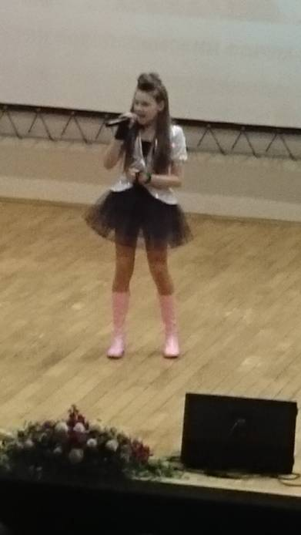
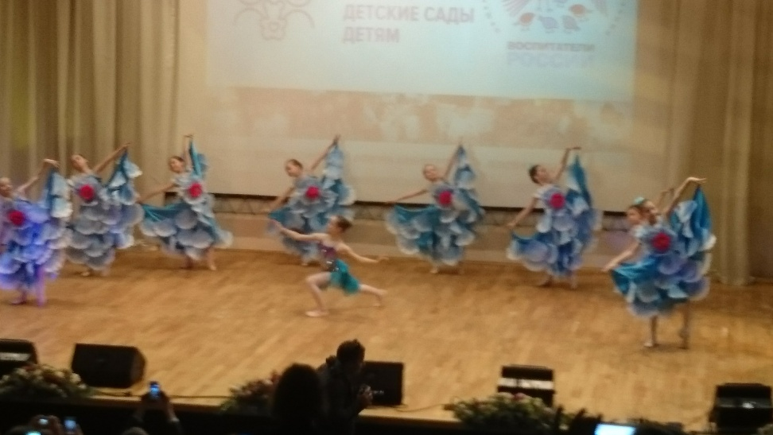
Концерт воспитанников дошкольных отделений Гимназии № 1409

Slide 18
Получение сертификатов ФГОУ ДПО «Академия повышения квалификации и профессиональной переподготовки работников образования»
Ростовскую область
на форуме
представляла –
Игнатова Лада Юрьевна,
заведующий
МБДОУ № 12

